Slide 1
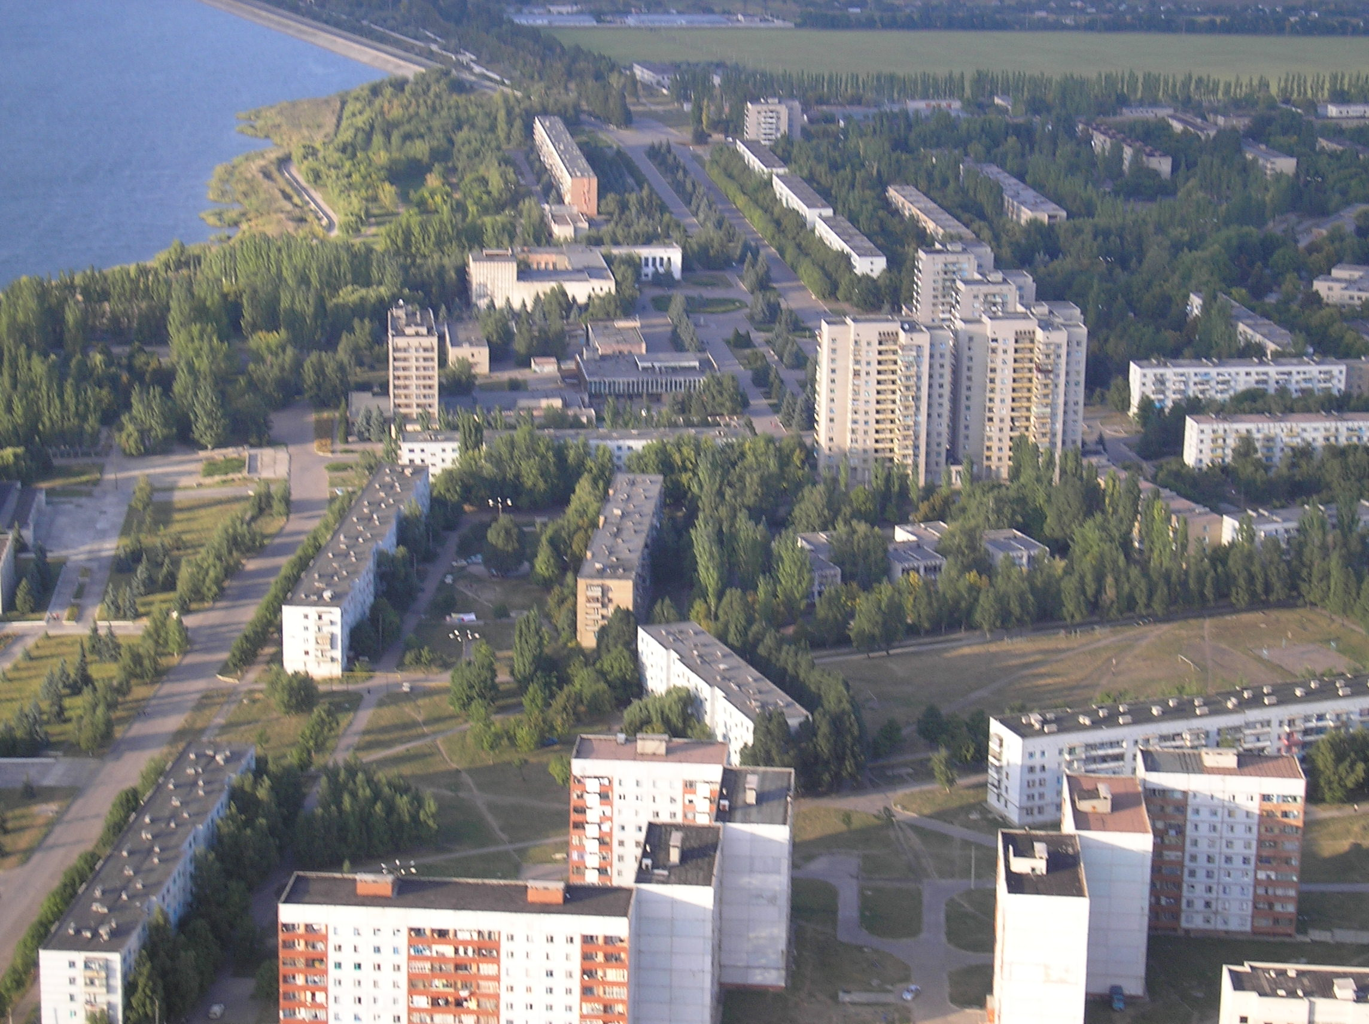
Социальный паспорт города Светлодарска

Slide 2
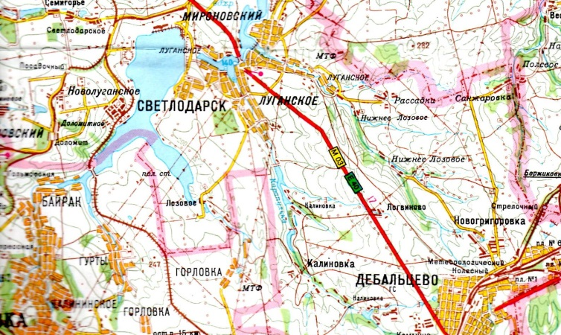
Статус | город районного значения
Область | Донецкая область
Община | Дебальцевский городской совет
Основан | 1970
Площадь | 9,3 км²
Официальный язык | украинский, русский
Население | 12 172 тыс. человек
Плотность | 1 418 чел./км²

Slide 3
План
1. Цели и задачи исследования
2. Характеристика социального паспорта
2.1. Население
• Динамика численности
• Естественный и механический прирост
• Возрастная структура
• Национальный состав
• Субъекты хозяйствования
2.2 Социальная инфраструктура
• Жилищный фонд
• Учреждения сферы образования
• Здравоохранение
• Учреждения культуры
• Физкультура и спорт
• Рекреационные территории
3. Вывод

Slide 4
Цели исследования:
Исследовать уровень развития социальной инфраструктуры г. Светлодарска
Задачи:
• Проанализировать статистические материалы Паспорта территориальной громады Светлодарского городского совета
• Сравнить развитие социальной инфраструктуры в течение пяти лет
• Провести социологический опрос об уровне удовлетворённости жителей сферой обслуживания города
• Определить уровень и динамику развития социальной инфраструктуры

Slide 5
Динамика численности населения
 | 2009 | 2010 | 2011 | 2012 | 2013
Всего (чел.) | 12336 | 12287 | 12200 | 12172 | 12164
Дети дошкольного возраста | 276 | 312 | 561 | 559
Дети школьного возраста | 1086 | 1116 | 1475 | 1398
Граждане пенсионного возраста | 3746 | 3636 | 3600 | 3600 | 1630 (13,4%, в области – 25,6%)
Трудоспособное население | 7759 | 7843 | 6364 | 6615 | 8314
Число работающих | 7630 | 7734 | - | - | -
Коэффициент рождаемости | 7,5 | 8,1 | 8,5 | - | 8,00 (в области 9,4)
Коэффициент смертности | 11,5 | 11,7 | 13 | 12,5 | 11,2 (в области 15,9)
Коэффициент естественного прироста | -4 | -3,6 | -4,5 | -2,3 | -3,2 (в области -6,5)

Slide 6
Население(динамика численности)

Slide 7
Население(естественный прирост)

Slide 8
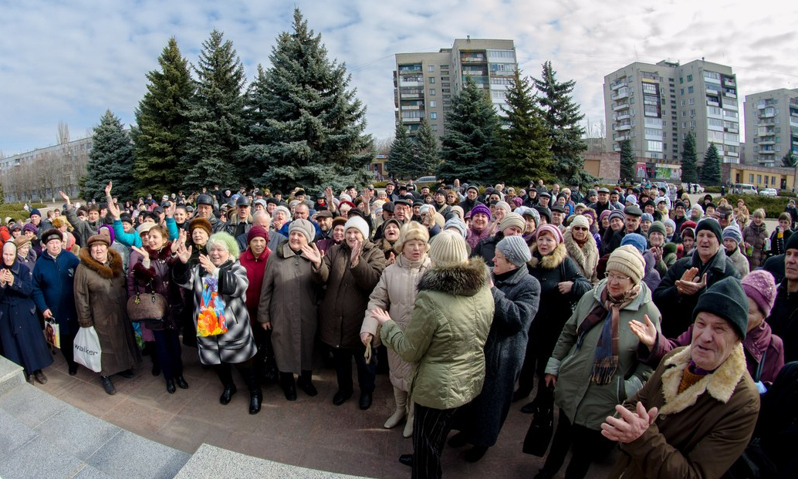
Демографическая ситуация в Светлодарске улучшается т.к. увеличился уровень рождаемости и естественного прироста.
Уменьшение общего числа жителей за последние годы связано также с миграционными процессами.

Slide 9
Население(возрастной состав)

Slide 10
Социальная инфраструктура города
Жилищный фонд
Торговля
Бытовое обслуживание
Услуги связи
Жилищно-коммунальное хозяйство
Образование
Охрана здоровья
Учреждения культуры
Спортивные учреждения и сооружения
Рекреационные территории

Slide 11
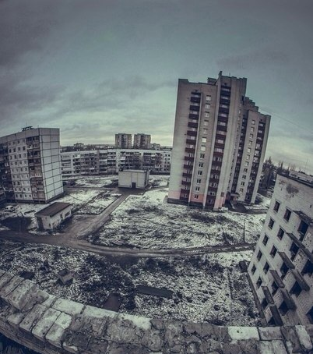
Жилищный фонд
Обеспеченность на одного жителя 20 м²
Количество квартир с центральным отоплением, канализацией, горячим водоснабжением-100%

Slide 12
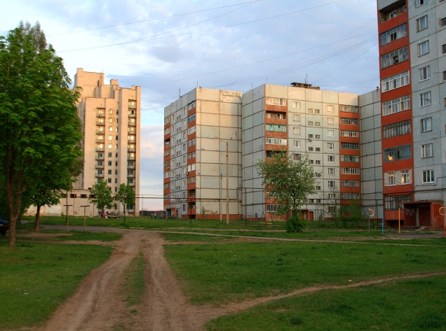
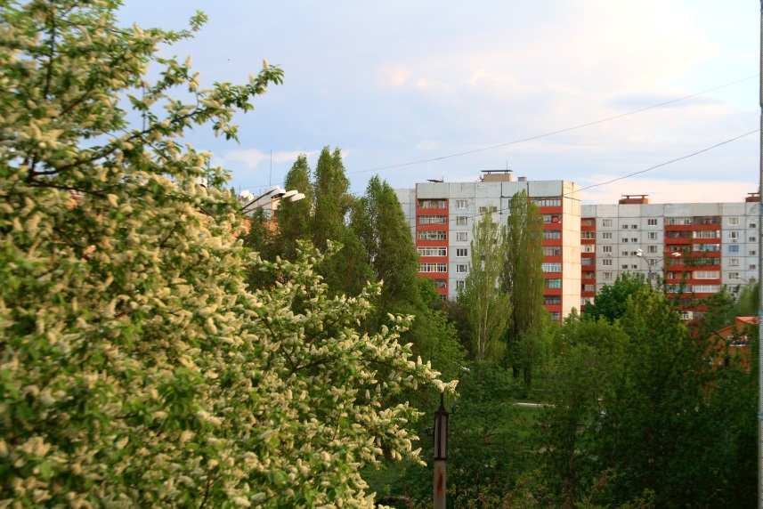

Slide 13
Торговля
 | 2009 | 2010 | 2011 | 2012 | 2013
Магазины:
- продуктовые | 12 | 13 | 18 | 18 | 18
- промышленные | 23 | 23 | 23 | 23 | 26
- другие | 3 | 4 | 3 | 3 | 5
Частные(всего) | 38 | 40 | 44 | 44 | 49
Рынки | 1 | 1 | 1 | 1 | 1
Предприятия быта | 8 | 8 | 11 | 11 | 11

Slide 14
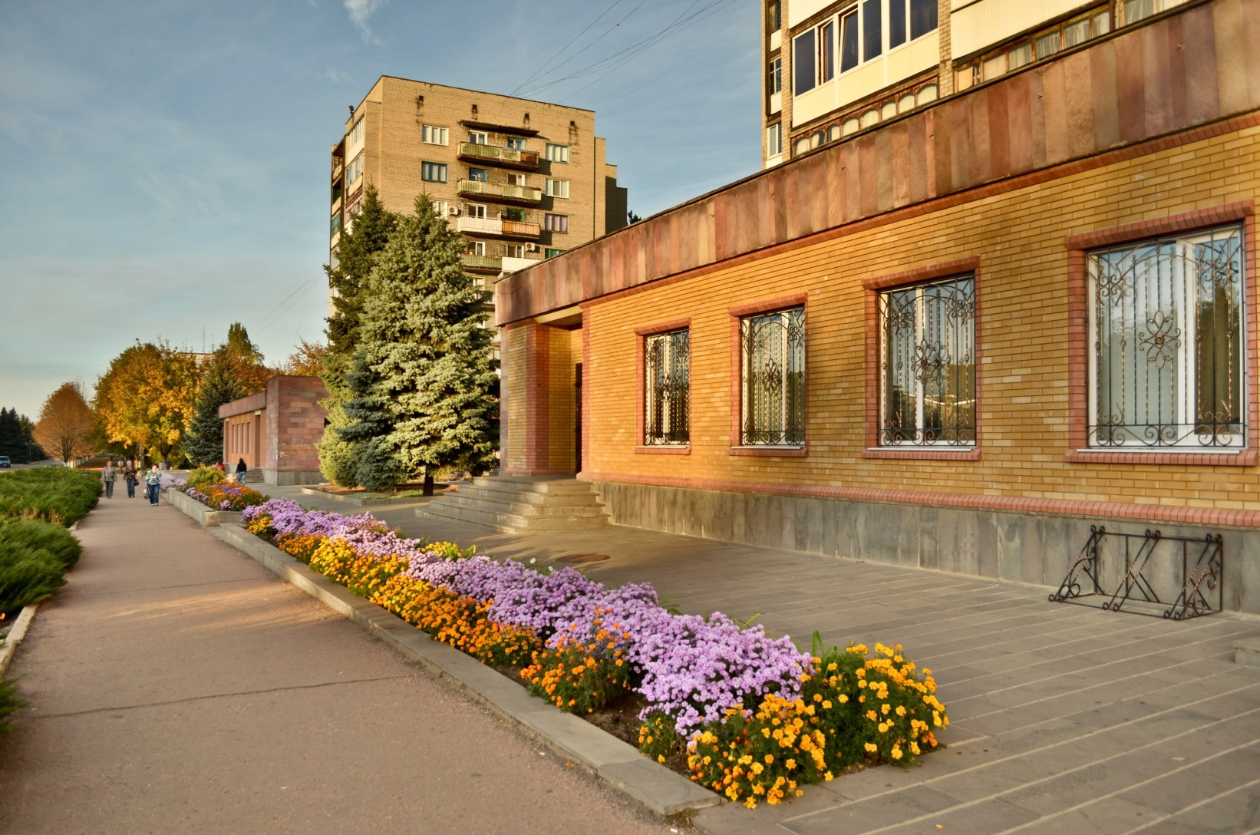
Промышленные магазины

Slide 15
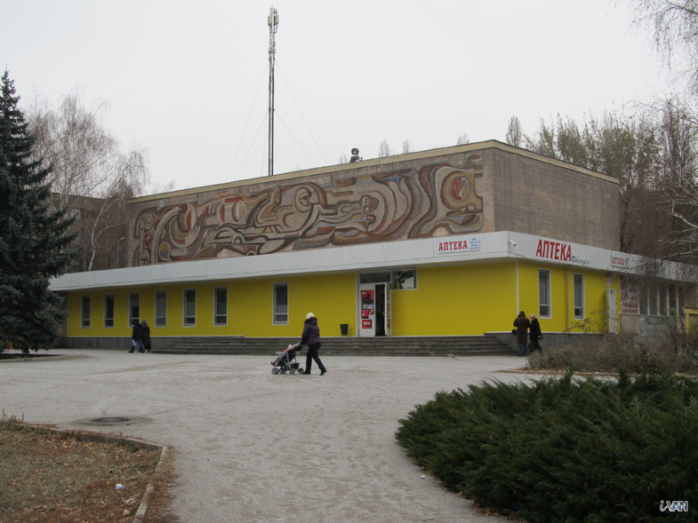

Slide 16
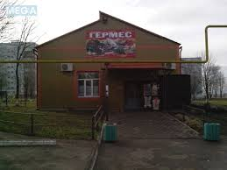
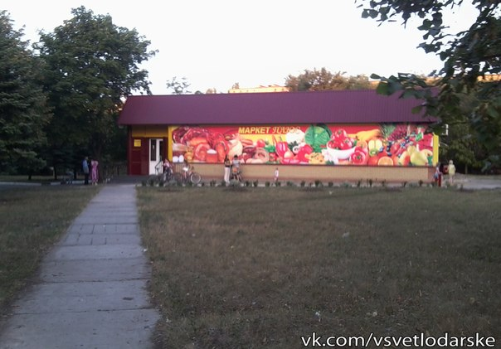
Продуктовые магазины

Slide 17
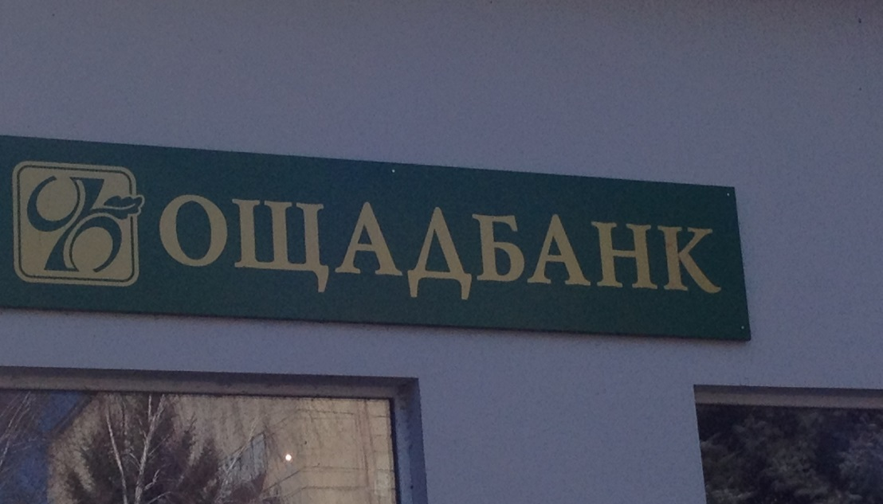
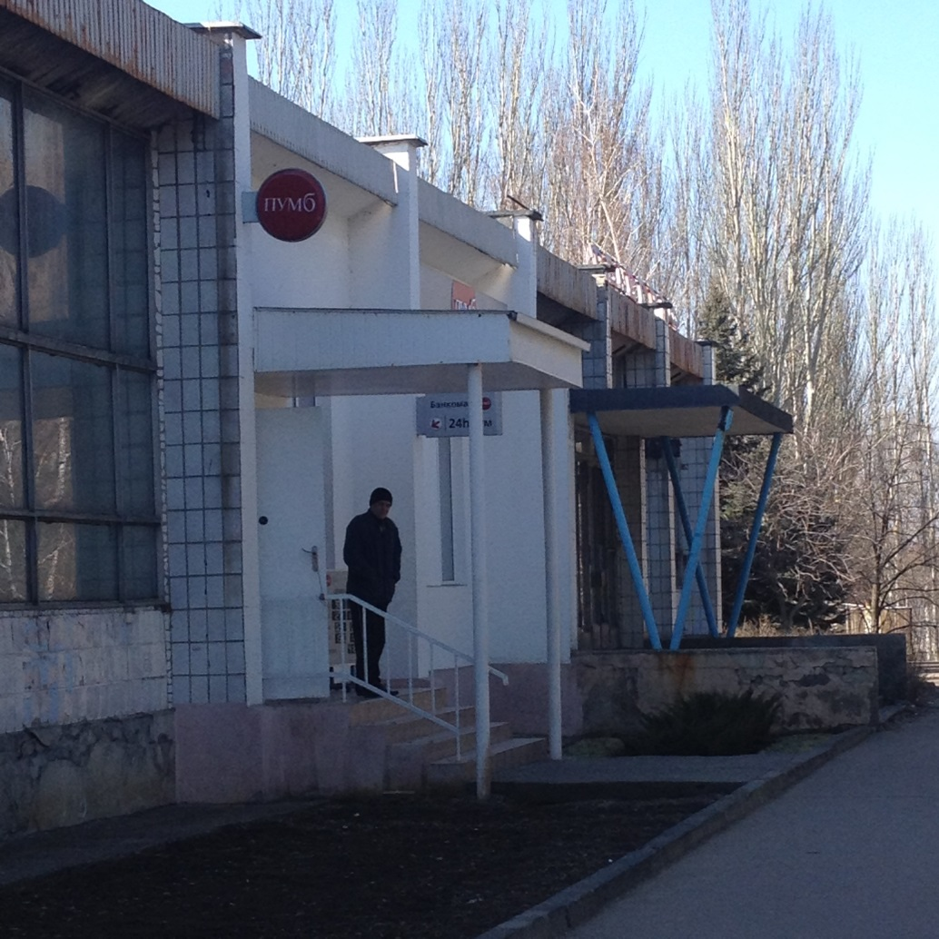
Финансовые учреждения

Slide 18
Бытовое обслуживание
Тип деятельности | 2009 | 2010 | 2011 | 2012 | 2013
Парикмахерские | 6 | 6 | 4 | 4 | 4
Ателье | 2 | 2 | 2 | 2 | 2
Ремонт обуви | 2 | 3 | 2 | 1 | 2
Прачечная | 1 | 1 | 1 | 1 | 1
Фотоуслуги | 2 | 2 | 2 | 2 | 2
Сауна | 2 | 2 | 2 | 2 | 2
Гостиница | 1 | 1 | 1 | 1 | 1
Дом быта | 1 | 1 | 1 | 1 | 1
Общежитие | 1 | 1 | 1 | 1 | 1

Slide 19
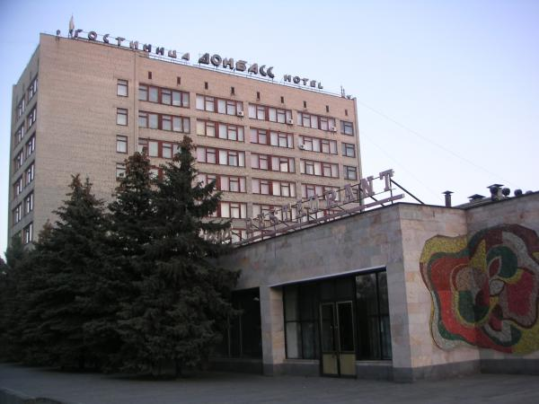

Slide 20
Услуги связи
 | 2009 | 2010 | 2011 | 2012 | 2013
Абонентов | 3699 | 3124 | 2550 | 2300 | -
Радиоточек | 564 | 380 | 292 | 285 | -

Slide 21
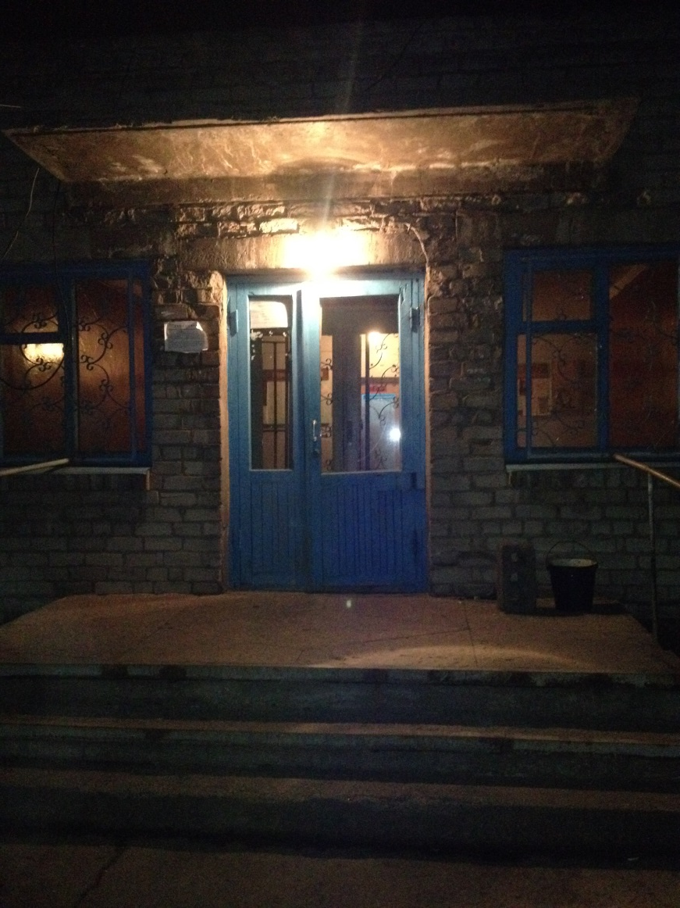
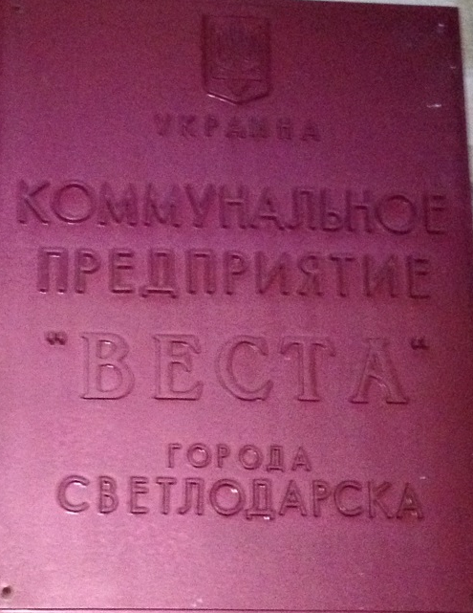
Жилищно-коммунальное хозяйство
Число работающих на 2013 год: 125 чел.
Задача ЖКХ состоит в обслуживании жилых домов, благоустройстве домов и дворов, ремонте жилья, водо- и электроснабжении, лифтов, удалении мусора.

Slide 22
Образование
учреждения | 2012 | 2013
Школы( всего учащихся) | 1093 | 1036
ОШ I-III ступени №11 | 653 | 592
УВК | 440 | 444
Музыкальная школа | 64 | 64
Дошкольные учреждения | 527 | 625
ЦДЮТ | 340 | 342

Slide 23
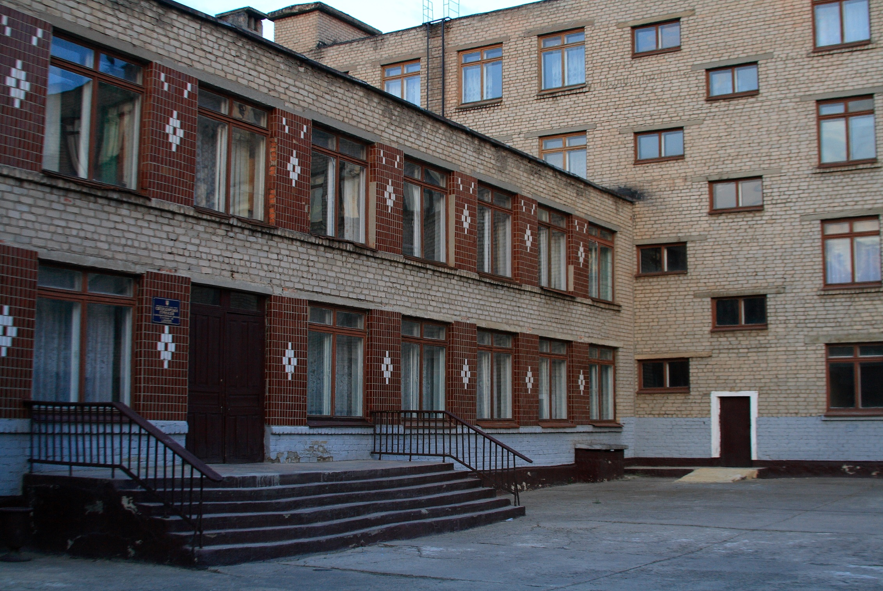
Светлодарский УВК

Slide 24
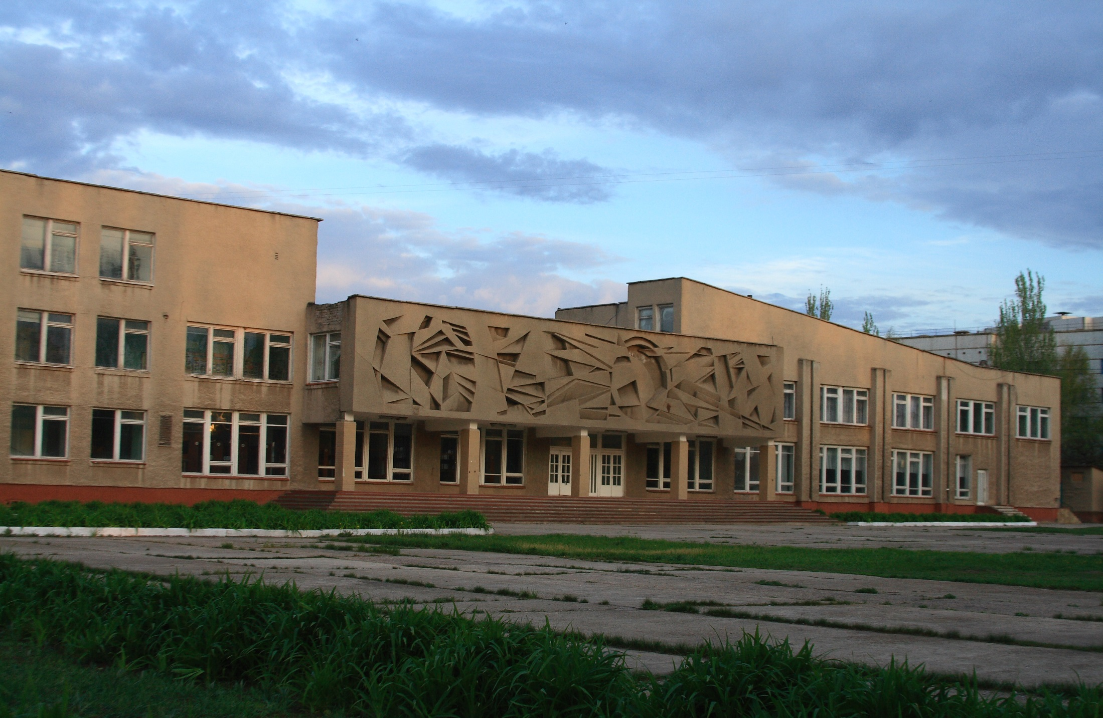
ОШ I-III ступени №11

Slide 25
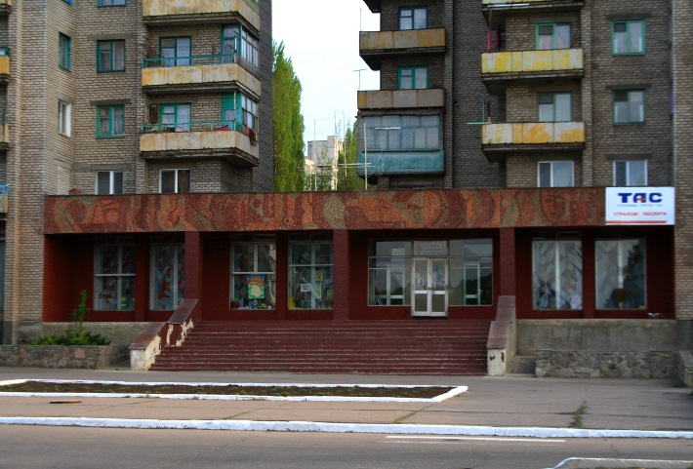
Ц Д Ю Т

Slide 26
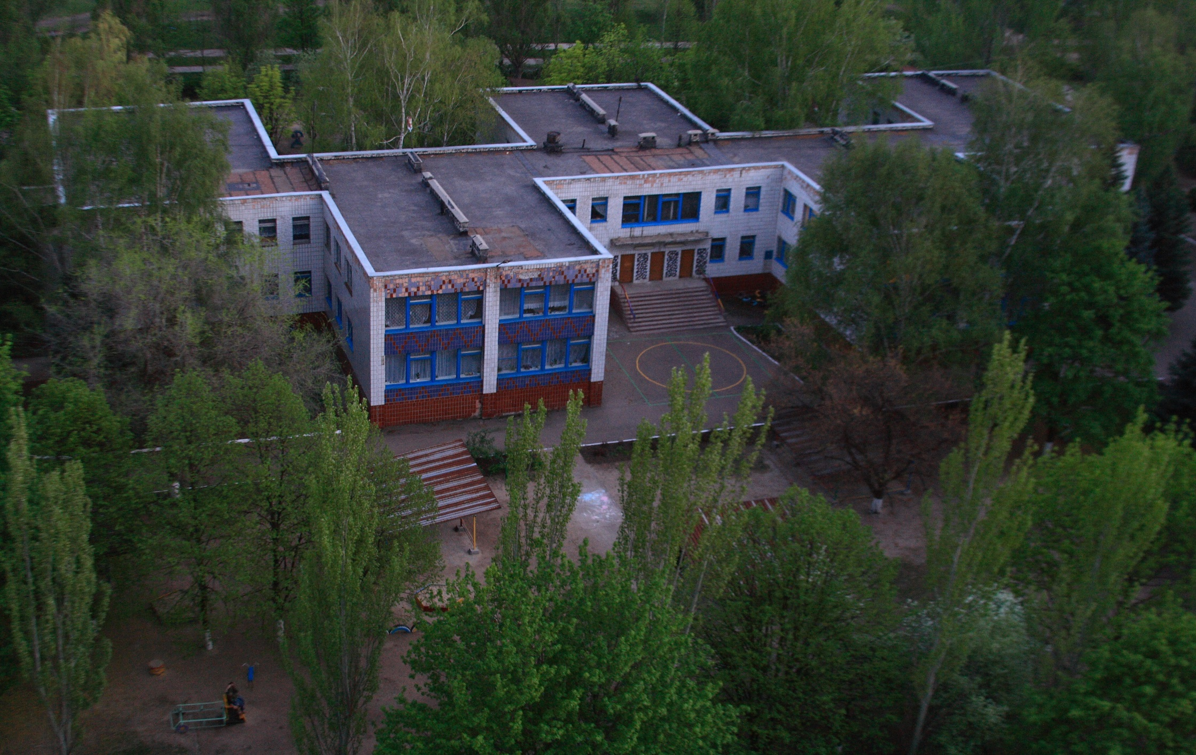
Детское дошкольное учреждение №10

Slide 27
Здравоохранение
Учреждения | 2012 | 2013
Больницы | 1 | 1
Поликлиника | 1 | 1
Амбулатории семейной медицины | - | 1
Центры первичной помощи | 1 | 1
Аптеки | 9 | 7
Количество лечебных коек на 1000 жителей | 7,8 | 4,5 (В области – 8,3)
Количество врачей на 1000 жителей | 1,7 | 1,1

Slide 28
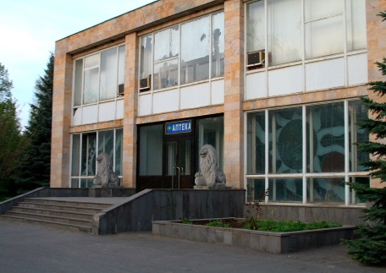

Slide 29
Учреждения культуры
 | 2009 | 2010 | 2011 | 2012 | 2013
ДК | 1 | 1 | 1 | 1 | 1
Библиотеки | 3 | 3 | 3 | 3 | 3
Картинная галерея | 1 | 1 | 1 | 1 | 1

Slide 30
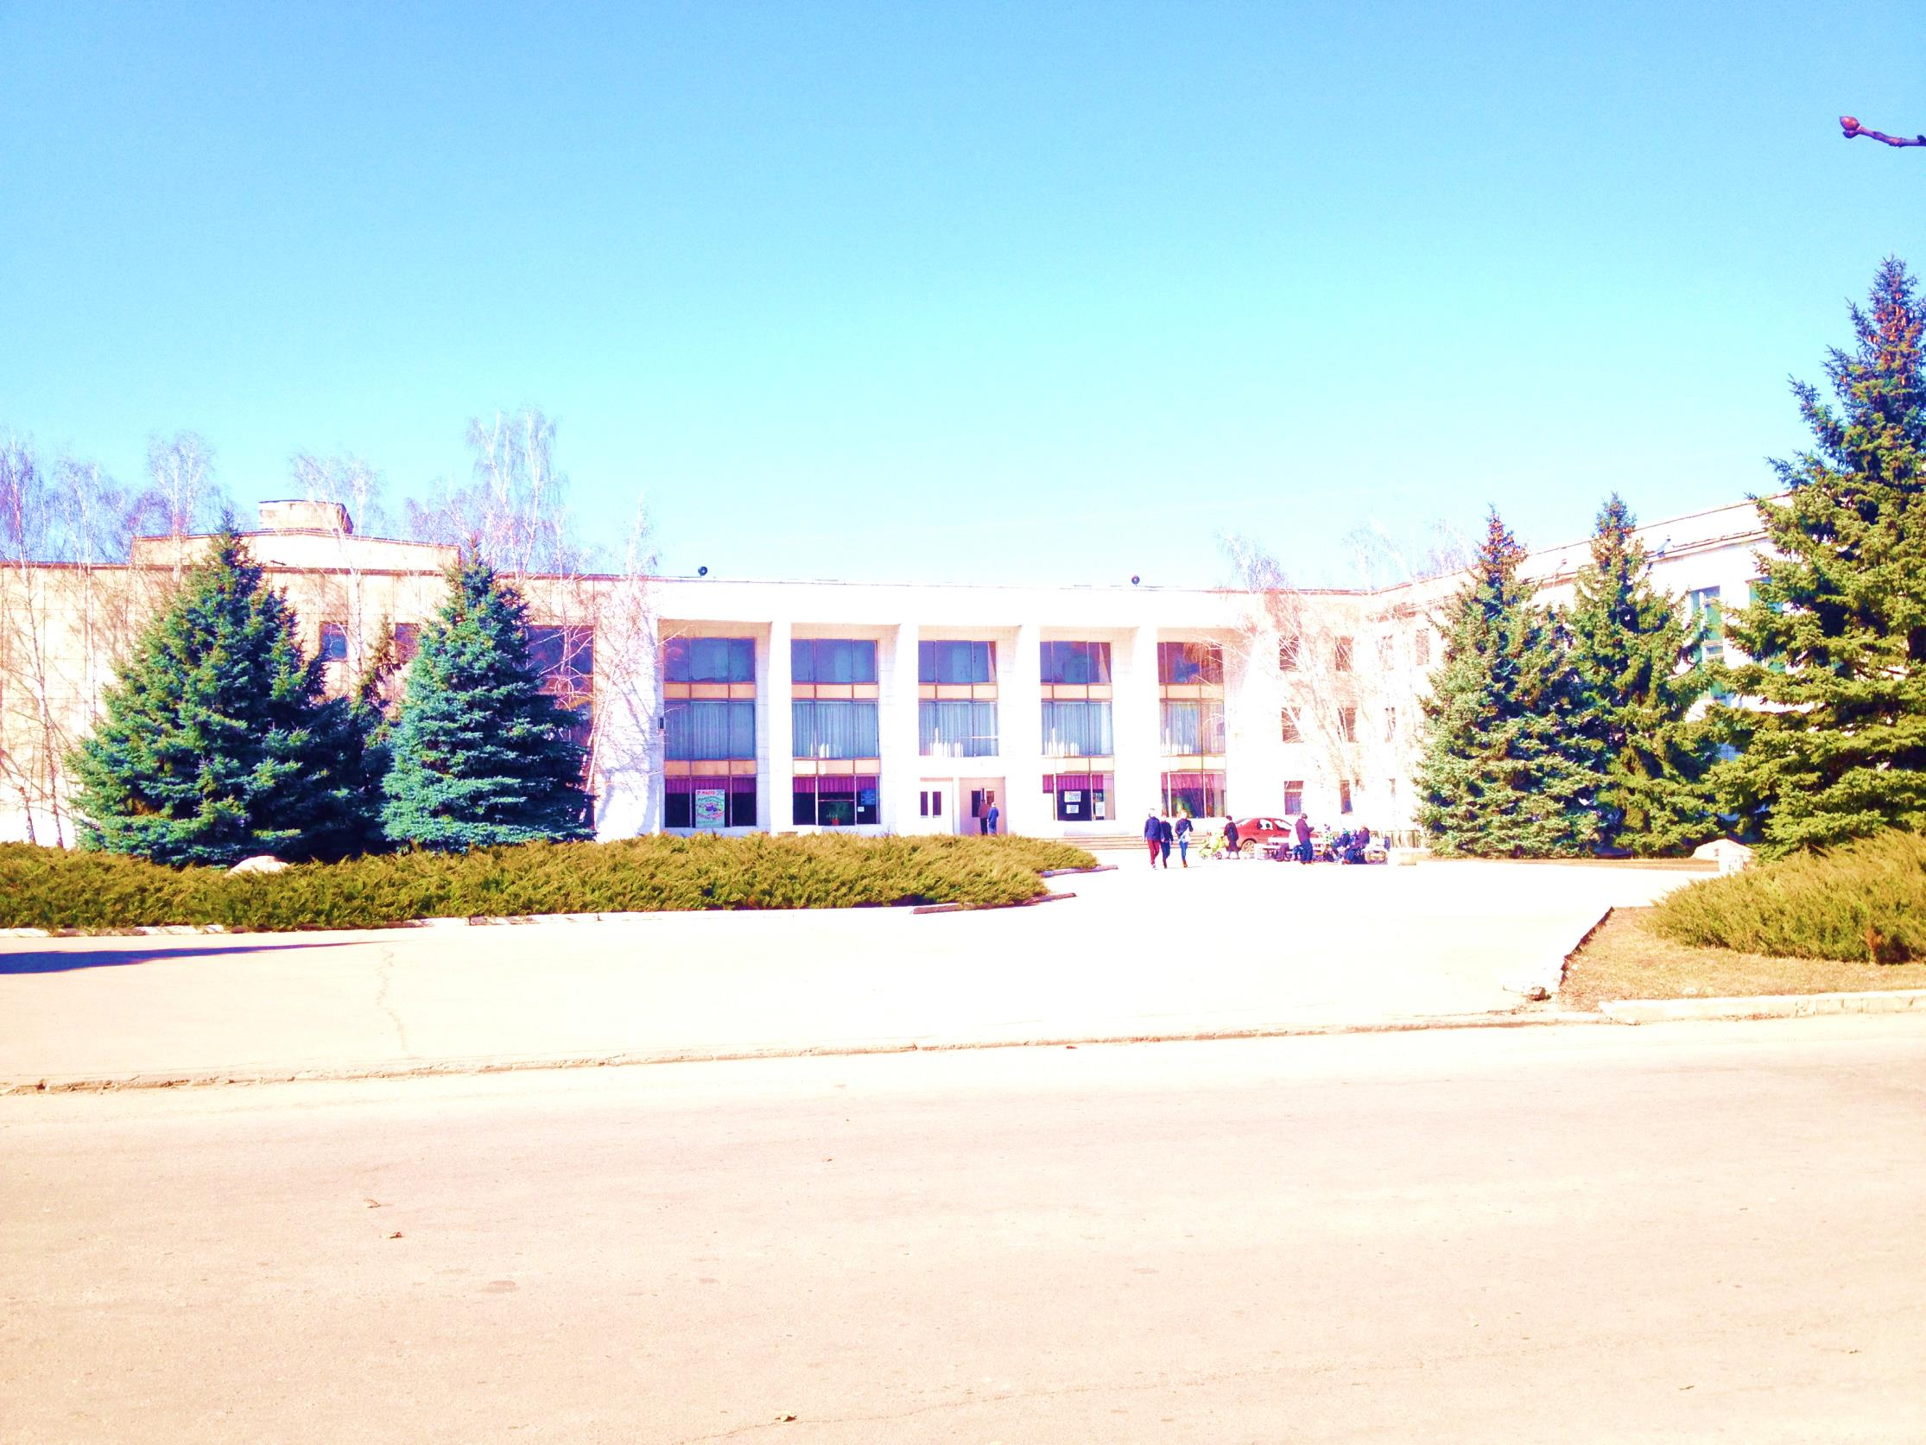
Дворец культуры

Slide 31
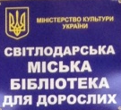
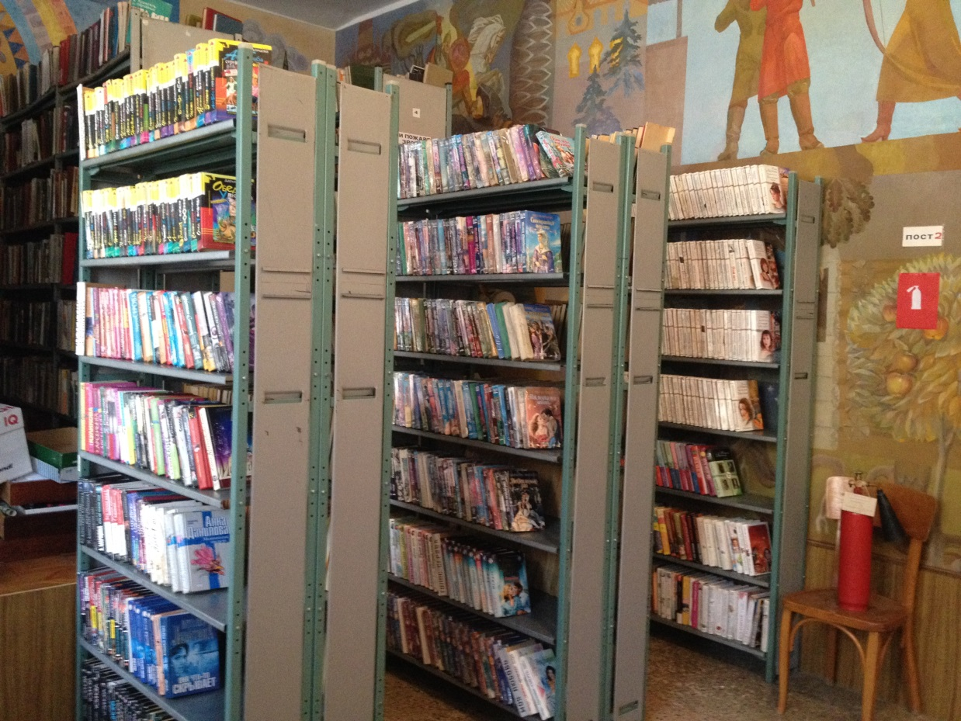
Библиотечный фонд
На 1 жителя – 5 книг
На 1 жителя в области – 6 книг

Slide 32
Физкультура и спорт
Кол-во спорт. сооружений | 2012 | 2013
Всего | 7 | 7
Спорт площадки | 5 | 5
Спорт залы | 1 | 1
Плавательные бас | 1 | 1

Slide 33
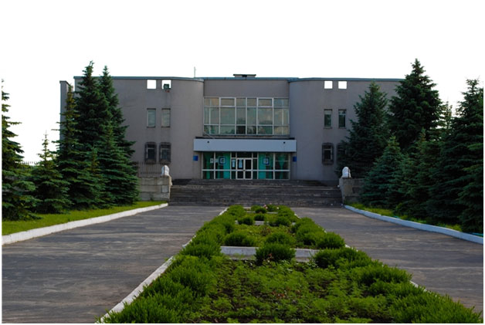

Slide 34
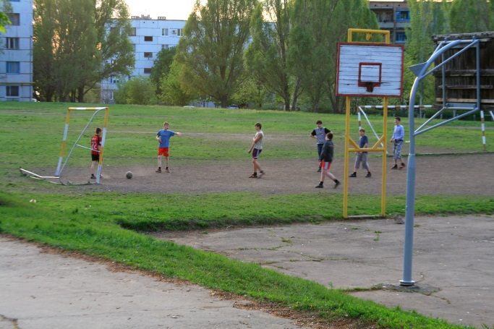
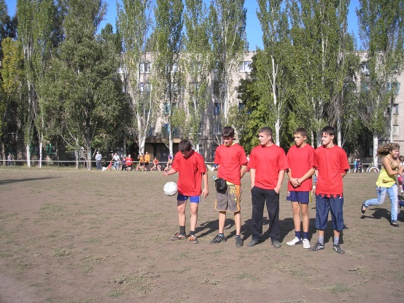
Стадионы

Slide 35
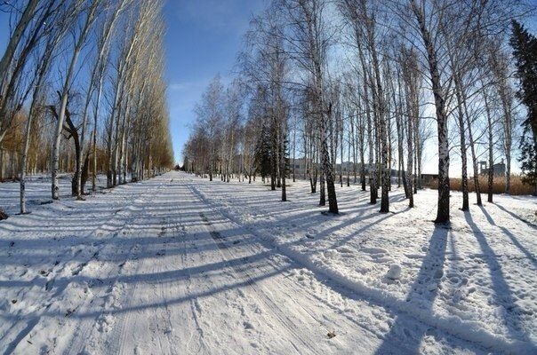
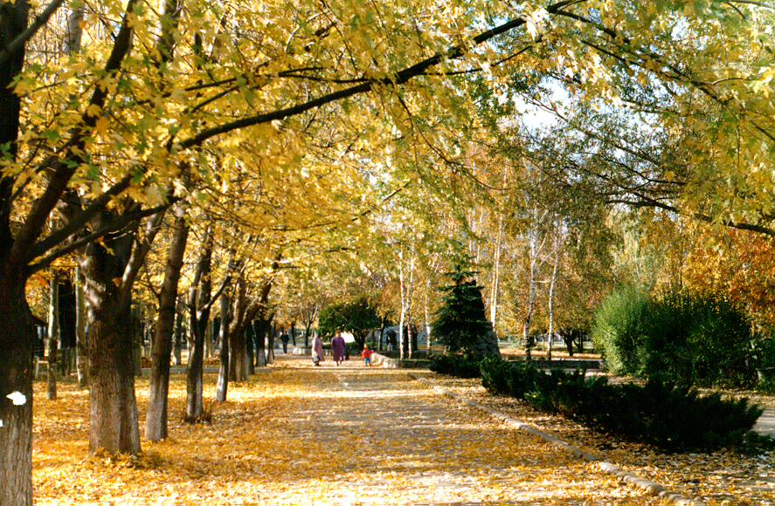
Рекреационные территории
(парковые зоны)

Slide 36
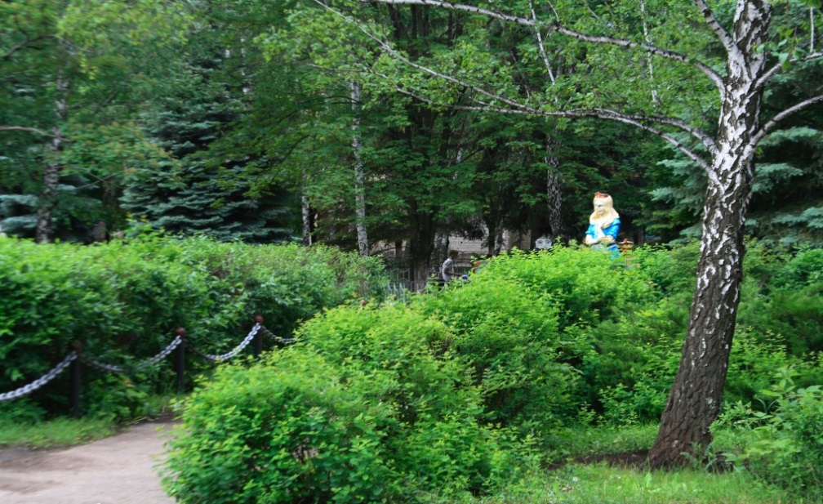
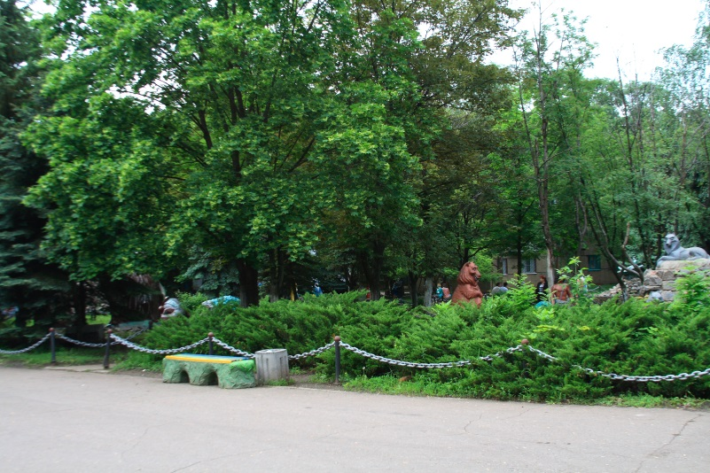
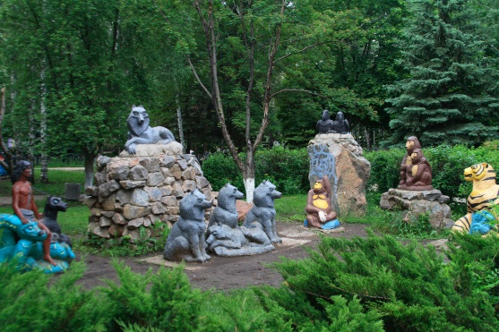
Поляна сказок

Slide 37
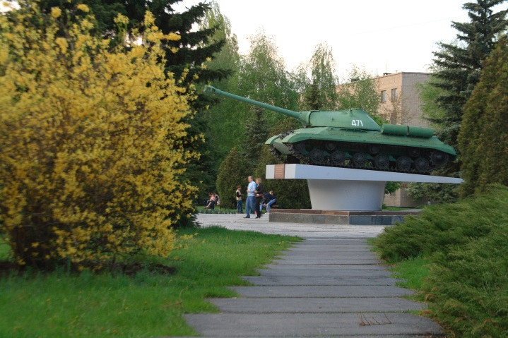

Slide 38
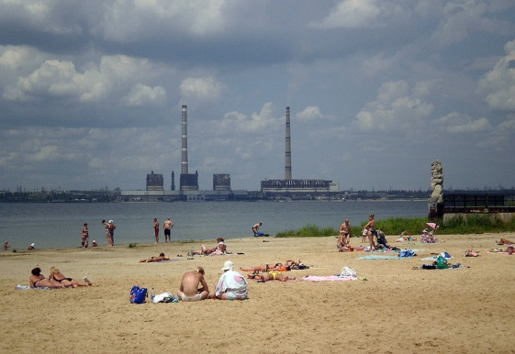

Slide 39
Опрос

Slide 40
Вывод: социальная инфраструктура города достаточно развита
Жилищный фонд города имеет высокое качество
Хорошо развита торговая сеть: достаточное количество магазинов различных категорий
Кредитно-финансовое обслуживание осуществляют 3 банка
Учреждения бытового обслуживания предоставляют более 10 видов услуг
В городе есть современная гостиница
Действует АТС, радиоузел, интернет
Учреждения сферы образования полностью удовлетворяют потребности населения
В городе достаточное количество объектов здравоохранения
Дворец культуры и библиотеки - центры культурной жизни
Есть картинная галерея с выставочным залом
В городе функционирует СОК (плавательный бассейн, игровые спортивные залы), 2 стадиона
Зеленая зона города составляет 13 Га (6,1% общей площади). Включает парковые зоны для отдыха

Slide 41
Проблемы инфраструктурного комплекса
Повышение качества работы ЖКХ
Улучшение культуры обслуживания населения учреждениями торговли
Недостаточное финансирование учреждений сферы образования
Недостаточная обеспеченность врачами городской больницы, низкий уровень обслуживания
Устаревший книжный фонд библиотек
Охрана зеленых насаждений, поддержание порядка в парковых зонах и набережной водохранилища

Slide 42
Использованные материалы:
Масляк П.О. Економічка і соціальна географія України: Підруч. для 9 кл. загальноосвіт. навч. закладів. – К.:Зодіак-ЕКО,2006.
http://donetskstat.gov.ua
http://ru.wikipedia.org/wiki/%D0%A1%D0%B2%D0%B5%D1%82%D0%BB%D0%BE%D0%B4%D0%B0%D1%80%D1%81%D0%BA

